Slide 1



CENTRO UNIVERSITÁRO MAURÍCIO DE NASSAU JOÃO PESSOA GRADUAÇÃO EM ANÁLISE E DESENVOLVIMENTO DE SISTEMAS
BuscaShop: Plataforma web para busca unificada de produtos na internet
Orientador(a): Profº. Dr(a) Me ou Ma. Manoella Maria Saraiva Cavalcante
02/10/2025

Slide 2

SUMÁRIO
1 INTRODUÇÃO
1.1 Objetivo Geral
2 METODOLOGIA
3 RESULTADOS PARCIAIS
4 CONSIDERAÇÕES FINAIS
REFERÊNCIAS

Slide 3

1 INTRODUÇÃO
Nosso objetivo com esse aplicativo é deixar o usuário escolher dentre as lojas disponíveis e pesquisar pelo produto desejado, aparecendo resultados com boas avaliações, sendo o produto ideal para o usuário com boas promoções
SISTEMA
ENDOCANABIDINOIDE

Slide 4


1 INTRODUÇÃO
Empresas como o MercadoLivre e a AliExpress disponibilizam tecnologias para integração em aplicações (APIs) que permitem consultar produtos, categorias e promoções, além de gerenciar pedidos
SISTEMA
ENDOCANABIDINOIDE

Slide 5
1.1 OBJETIVO GERAL
Entregar uma aplicação web funcional com as função de buscar produtos em lojas confiáveis da internet

Slide 6
2 METODOLOGIA
Leitura e Compreensão da Documentação das Aplicações Externas
Desenvolvimento do Sistema
Testes e Implementação
Idealização da Aplicação
2. Justificativa
3. Objetivos

Slide 7
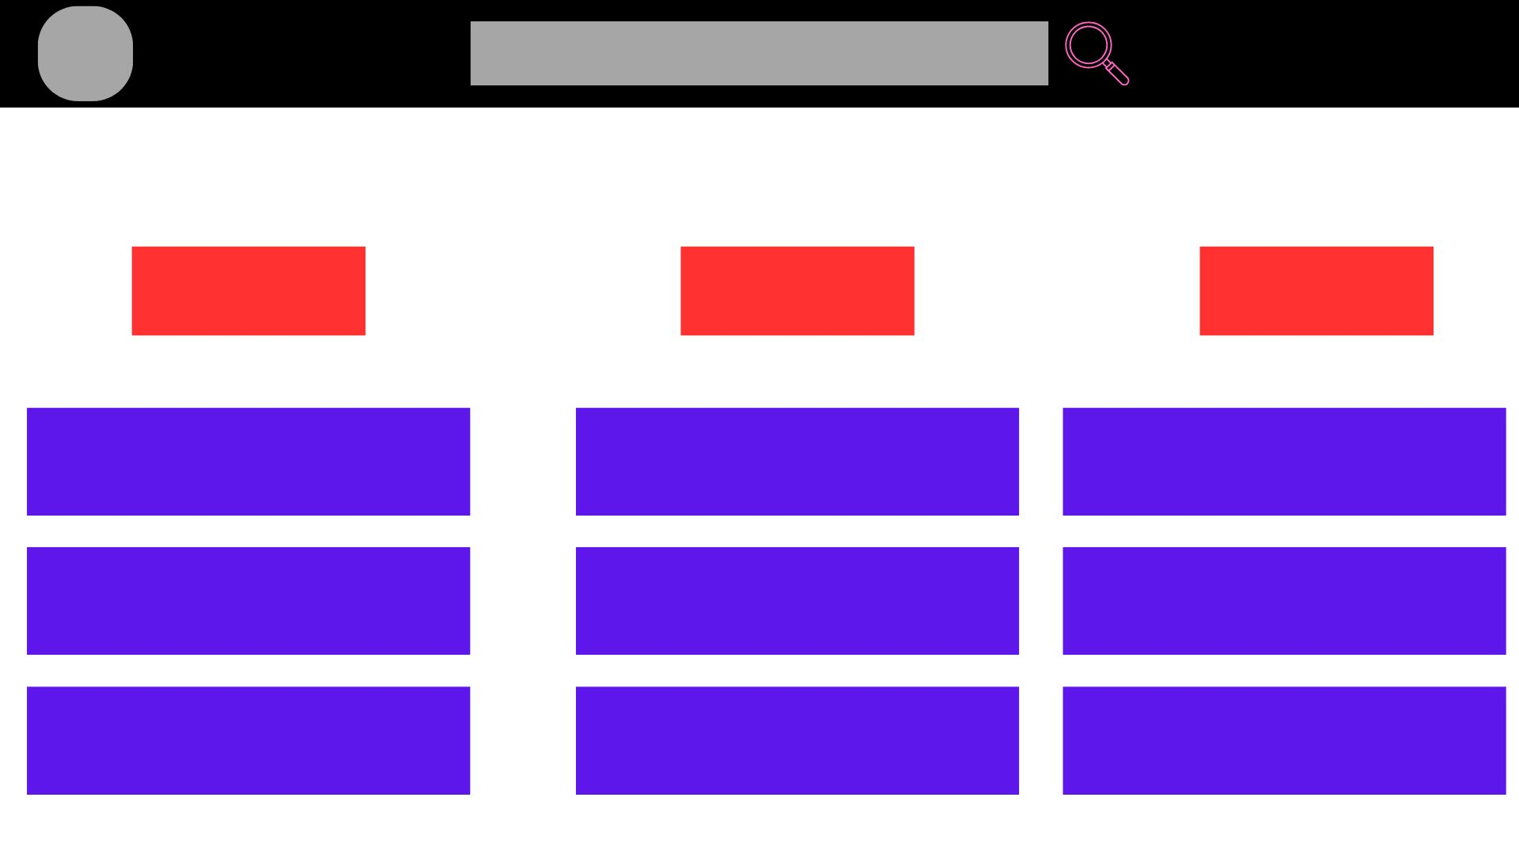
2 METODOLOGIA
2. Justificativa
3. Objetivos

Slide 8
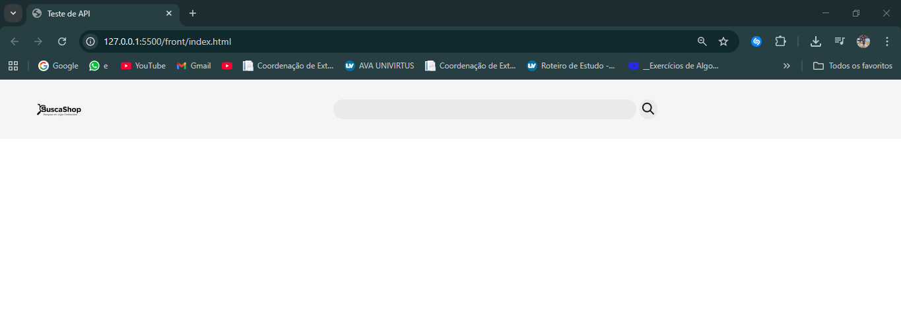
3 RESULTADOS E DISCUSSÃO
Por enquanto temos a logótipo do nosso projeto, um esboço da aplicação (apresentado no slide passado) e um protótipo inicial em desenvolvimento ainda não funcional
1. Introdução

Slide 9

3 RESULTADOS E DISCUSSÃO
Logótipo do projeto
1. Introdução

Slide 10
4 CONSIDERAÇÕES FINAIS
1. Introdução
Atividades Pendentes:
Concluir o desenvolvimento do sistema
Integrar com as aplicações externas
3. Objetivos

Slide 11
REFERÊNCIAS
ALIBABA GROUP. AliExpress Open Platform API — documentação oficial. Disponível em: developer.alibaba.com/docs/api.htm. Acesso em: 02/10/2025.
MERCADO LIBRE. API Docs — documentação oficial do Mercado Livre. Disponível em: developers.mercadolibre.com.br/pt_br/api-docs-pt-br. Acesso em: 02/10/2025.
SPRING. Spring Boot Reference Documentation. Spring.io, 2025. Disponível em: https://docs.spring.io/spring-boot/. Acesso em: 3 out. 2025.

Slide 12
BUSCASHOP
OBRIGADA (O)
arthurcl634@gmail.com
fredenricocarvalho407@gmail.com
paulothiago20000@gmail.com

